Slide 1



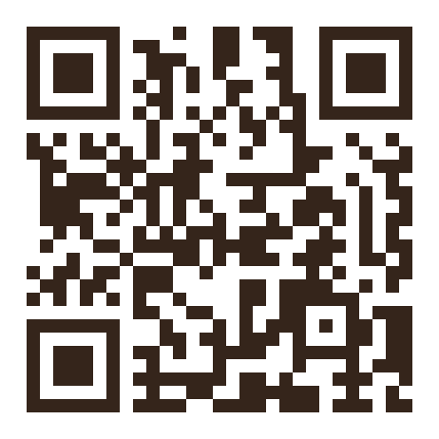
GUIDE PRATIQUE · FORMATION & EMPLOI · 2026
TROUVER
SA FORMATION
2026
Se former aujourd'hui, décrocher l'emploi de demain.
Le guide pas à pas : choisir sa formation, la financer avec le CPF, viser l'emploi.
SCANNEZ POUR DÉMARRER
1
Chercher
2
Se former
3
Décrocher un emploi
moncompteformation.gouv.fr
Cédric WALTENER · Médiateur Numérique · Guéret 2026
(c) titi_23 - mediateur-numerique.github.io - Reproduction interdite sans autorisation

Slide 2




POUR BIEN COMMENCER
Avant de chercher : 4 questions à se poser
Trouver la bonne formation, c'est d'abord savoir ce qu'on cherche. Posez-vous ces questions, et le choix devient beaucoup plus simple.
1
2
3
4
Quel est mon but ?
Certifiante ou non ?
À distance ou en salle ?
Quel budget ?
Trouver un emploi, changer de métier, obtenir un diplôme, ou juste me perfectionner ? Le but oriente tout.
Pour l'emploi, visez une formation reconnue (RNCP / RS). Pour la culture perso, c'est plus libre.
En ligne à votre rythme, en présentiel près de chez vous, ou un mélange des deux.
Beaucoup de formations sont finançables par le CPF. On voit ça dans les pages suivantes.
Cédric WALTENER · Médiateur Numérique · Guéret 2026
02
(c) titi_23 - mediateur-numerique.github.io - Reproduction interdite sans autorisation

Slide 3

LE FINANCEMENT
Le CPF, c'est quoi ?
CPF = Compte Personnel de Formation. C'est une cagnotte en euros que l'État met sur votre compte quand vous travaillez. Elle sert à payer des formations.
500 €
5 000 €
800 €
PAR AN
MAXIMUM
PAR AN
crédités si vous travaillez (temps plein ou au moins mi-temps)
le plafond que votre cagnotte peut atteindre
si vous avez un niveau inférieur au CAP ou êtes travailleur handicapé (plafond 8 000 €)
Bon à savoir
Tout le monde a un CPF dès 16 ans : salarié, demandeur d'emploi, indépendant, fonctionnaire. Vous êtes au chômage ? Le compte n'est plus alimenté, mais tous les droits déjà accumulés restent disponibles et utilisables.
Cédric WALTENER · Médiateur Numérique · Guéret 2026
03
(c) titi_23 - mediateur-numerique.github.io - Reproduction interdite sans autorisation

Slide 4




ÉTAPE PAR ÉTAPE
Consulter son CPF : comment faire ?
1
2
3
4
Allez sur le site officiel
Créez votre Identité Numérique La Poste
Connectez-vous avec FranceConnect+
Regardez votre solde
Tapez moncompteformation.gouv.fr dans votre navigateur, ou installez l'appli « Mon Compte Formation » (Caisse des Dépôts).
Gratuit, en ligne ou en bureau de poste. Elle prouve que c'est bien vous (obligatoire pour le CPF depuis 2022).
Cliquez « Se connecter » puis « FranceConnect+ ». Vous confirmez votre identité depuis l'appli sur votre smartphone.
Votre tableau de bord affiche votre cagnotte en euros, vos droits et les formations possibles.
Pas de smartphone ou pas à l'aise ? Une solution de connexion alternative existe, et un médiateur numérique peut vous accompagner gratuitement.
Cédric WALTENER · Médiateur Numérique · Guéret 2026
04
(c) titi_23 - mediateur-numerique.github.io - Reproduction interdite sans autorisation

Slide 5






VOS DROITS
Ce que le CPF peut financer
Le CPF paie des formations qui mènent à un diplôme ou un certificat reconnu. Quelques exemples concrets :
Formations diplômantes
Langues
Permis de conduire
Titres RNCP et certifications RS : informatique, secrétariat, petite enfance, sécurité…
Anglais, espagnol… avec une certification (TOEIC, etc.). Plafond de 1 500 €.
Permis B (jusqu'à 900 €), mais aussi poids lourds et transport, sans plafond pour les demandeurs d’emplois.
Bilan de compétences
VAE
Création d'entreprise
Faire le point sur son parcours et son projet pro. Jusqu'à 1 600 €.
Faire reconnaître son expérience pour obtenir un diplôme, sans repasser par l'école.
Accompagnement pour créer ou reprendre une activité (utile pour la micro-entreprise).
À l'inverse, le CPF ne paie pas le matériel, les loisirs, ni les formations non certifiantes.
Cédric WALTENER · Médiateur Numérique · Guéret 2026
05
(c) titi_23 - mediateur-numerique.github.io - Reproduction interdite sans autorisation

Slide 6
À SAVOIR EN 2026
Faut-il payer quelque chose de sa poche ?
Mais beaucoup en sont totalement EXONÉRÉS :
150 €
Les demandeurs d'emploi inscrits à France Travail
Les personnes dont l'employeur complète le financement (abondement)
DE PARTICIPATION
Depuis le 2 avril 2026, une participation forfaitaire de 150 € est demandée pour la plupart des formations payées avec le CPF. Elle s'ajoute au montant pris sur votre cagnotte.
Les bénéficiaires du Compte Professionnel de Prévention (C2P)
Les personnes en accident du travail / maladie professionnelle (AT-MP)
Beaucoup de vos apprenants sont demandeurs d'emploi : pour eux, c'est 0 € de leur poche.
Cédric WALTENER · Médiateur Numérique · Guéret 2026
06
(c) titi_23 - mediateur-numerique.github.io - Reproduction interdite sans autorisation

Slide 7
FINANCEMENT · NOUVELLE-AQUITAINE
Qui peut financer votre formation ?
Le CPF n'est pas la seule solution. Selon votre situation, d'autres aides existent — et elles se cumulent souvent.
CPF
France Travail (AIF)
PRF – Région N.-A.
Tous (dès 16 ans)
Demandeurs d'emploi
Demandeurs d'emploi
Votre cagnotte personnelle en euros, sur moncompteformation.gouv.fr.
Aide au financement + votre rémunération maintenue pendant la formation.
Formations qualifiantes gratuites ET rémunérées. Accès via votre conseiller.
Chèque Formation Région
Plan de compétences / OPCO
Transitions Pro (PTP)
Demandeurs d'emploi & précaires
Salariés
Salariés en reconversion
Finance une formation courte (40h max) pour la compétence qui manque.
Formation payée par l'employeur, le plus souvent sur le temps de travail.
Formation longue pour changer de métier, en restant rémunéré.
Le bon réflexe : le conseiller CEP (gratuit). Il fait le point, identifie TOUTES les aides possibles et vous aide à monter le dossier. À noter aussi : l'AGEFIPH pour les travailleurs handicapés, et une aide régionale en dernier recours.
Cédric WALTENER · Médiateur Numérique · Guéret 2026
07
(c) titi_23 - mediateur-numerique.github.io - Reproduction interdite sans autorisation

Slide 8
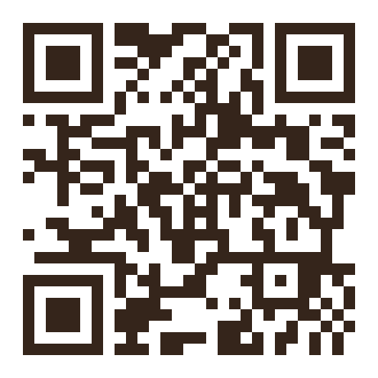
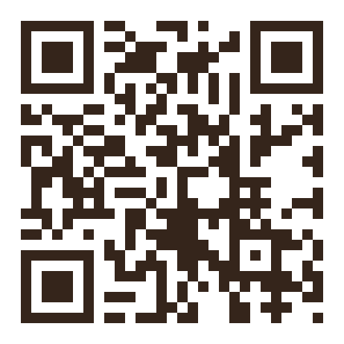


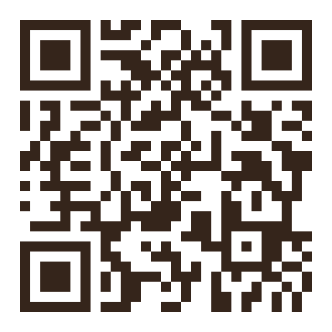
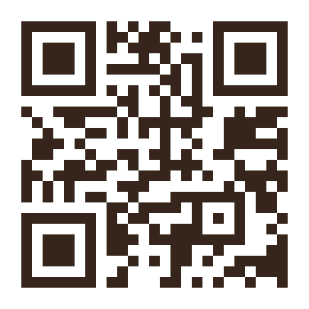

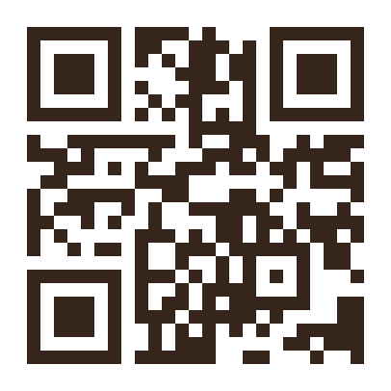

FINANCEMENT · NOUVELLE-AQUITAINE
Comment les contacter ?
Scannez les QR codes pour aller directement sur chaque site officiel.
France Travail
Région Nouvelle-Aquitaine
Inscription, AIF, conseiller. 39 49 · francetravail.fr
Formations PRF & Chèque Formation. nouvelle-aquitaine.fr
Transitions Pro N.-A.
Mon CEP (conseil gratuit)
Reconversion (PTP). Le plus proche : Limoges. transitionspro-na.fr
Trouver son conseiller en évolution pro. mon-cep.org
CPF
AGEFIPH / Cap Emploi
Consulter ses droits et s'inscrire. moncompteformation.gouv.fr
Aides formation travailleurs handicapés. 0 800 11 10 09 · agefiph.fr
Cédric WALTENER · Médiateur Numérique · Guéret 2026
08
(c) titi_23 - mediateur-numerique.github.io - Reproduction interdite sans autorisation

Slide 9

PASSER À L'ACTION
Où trouver sa formation ?
La méthode simple
D'autres endroits où chercher
Cherchez directement sur le site
France Travail
Sur moncompteformation.gouv.fr, tapez un métier ou un domaine (ex. « bureautique »).
Demandeur d'emploi : formations financées + un conseiller pour vous orienter.
Filtrez selon vos besoins
La Région / missions locales
À distance ou près de chez vous, à votre rythme ou avec dates, durée, prix.
Programmes locaux gratuits, surtout jeunes et reconversions.
Vérifiez la certification
Plateformes de cours
Privilégiez les formations marquées RNCP ou RS : vraie valeur pour l'emploi.
Coursera, OpenClassrooms, FUN-MOOC… pour découvrir gratuitement.
Lisez les avis et le programme
Votre médiateur numérique
Regardez les notes des anciens apprenants et le détail du contenu.
Pour être accompagné à chaque étape, sans rester seul devant l'écran.
Cédric WALTENER · Médiateur Numérique · Guéret 2026
09
(c) titi_23 - mediateur-numerique.github.io - Reproduction interdite sans autorisation

Slide 10



PRUDENCE
Attention aux arnaques au CPF
Des escrocs essaient de voler vos droits CPF par téléphone, SMS ou e-mail. Voici comment ne pas se faire avoir.
Méfiez-vous si…
Les bons réflexes
On vous appelle pour « utiliser vos droits avant qu'ils expirent »
Le CPF ne démarche JAMAIS par téléphone ou SMS
On vous demande votre n° de sécurité sociale ou vos codes
Un seul site officiel : moncompteformation.gouv.fr
On vous promet de l'argent ou un cadeau en échange
Ne donnez jamais vos codes FranceConnect ou bancaires
On vous met la pression pour signer tout de suite
Dans le doute, raccrochez et demandez à votre médiateur
Cédric WALTENER · Médiateur Numérique · Guéret 2026
10
(c) titi_23 - mediateur-numerique.github.io - Reproduction interdite sans autorisation

Slide 11
PRÊT À VOUS LANCER ?
3 étapes pour démarrer
01
Consultez votre solde
DÉMARREZ ICI
Connectez-vous sur moncompteformation.gouv.fr (ou l'appli) avec FranceConnect+ et regardez votre cagnotte.
02
Choisissez une formation
Cherchez par métier, filtrez, vérifiez qu'elle est certifiante (RNCP/RS) et lisez les avis.
moncompteformation
.gouv.fr
03
Faites-vous accompagner
Scannez pour consulter
votre cagnotte
Un médiateur numérique vous aide à créer votre identité, comparer et vous inscrire en toute sécurité.
Cédric WALTENER · Médiateur Numérique · Guéret 2026
(c) titi_23 - mediateur-numerique.github.io - Reproduction interdite sans autorisation

